Slide 1
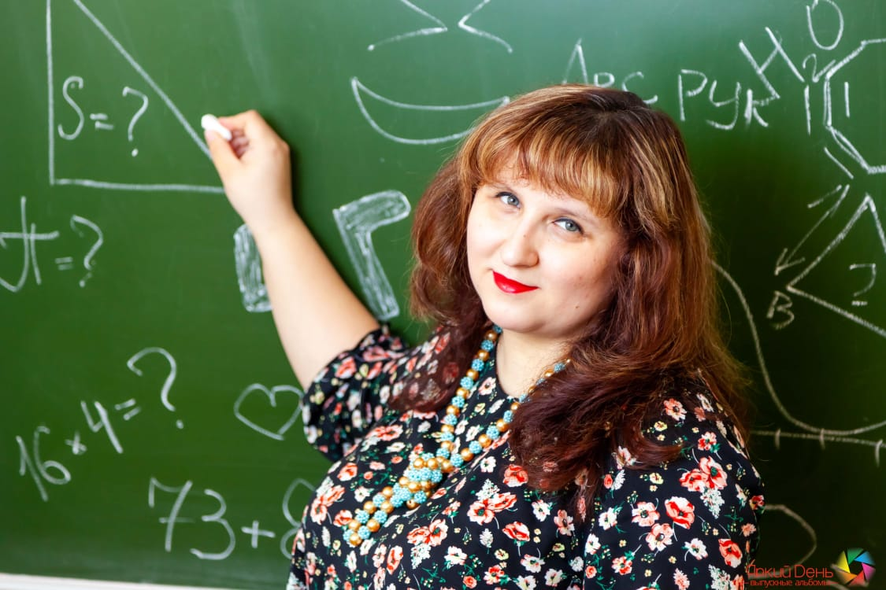
Методическая мастерская учителя
Берёзовское муниципальное автономное общеобразовательное учреждение «Средняя общеобразовательная школа №55 им. Льва Брусницына»
Тема: «Лонгитюдные игры в начальной школе как метод интеграции образовательных и воспитательных технологий».
Соколова Ксения Анатольевна,
учитель начальных классов БМАОУ СОШ№55
высшая категория

Slide 2
Историческая справка
Понятие «лонгитюдный» пришло к педагогику из психологии. Основоположниками лонгитюдного метода исследования были Уильям Штерн и А. Н. Гвоздев ведшие различные дневники наблюдений за развитием ребёнка в семье.
Первым ввел его в психологию американский психолог, создатель Йельской клиники нормального детства, Гезелл Арнольд Луций (1880—1961), назвав его методом продольного изучения одних и тех же детей в течение определенного периода времени (чаще всего с рождения до подросткового возраста).
Позже лонгитюдное исследование проникло и в другие науки, в том числе в социологию и педагогику.
В России самым крупным лонгитюдным исследовательским проектом было всесоюзное, а позднее международное исследование «Пути поколения», которое было проведено во временной промежуток 1983-1999 годы под руководством профессора М. Х. Титмы
Термин «лонгитюдная игра» в педагогике мало изучен. Курсы по изучению данного метода проводит Корпоративный университет московского образования. В одной из школ Московской области (№1499) запущен проект по реализации этого метода на практике в школах и детских садах области.

Slide 3
Разберемся с понятиями.....
Лонгитюдный - ведущийся на протяжении длительного времени, долговременный (КОРНИЛОВ С.А, «ЛОНГИТЮДНЫЕ ИССЛЕДОВАНИЯ:ТЕОРИЯ И МЕТОДЫ», 2011 г. // «Экспериментальная психология»)
Лонгитю́дная деятельность (англ. longitudinal study от longitude — долговременный) — деятельность, направленная на последовательное достижение поставленного результата, не ограниченного узким промежутком времени.
Следовательно, ЛОНГИТЮДНАЯ ИГРА - это метод в педагогике, при котором результат, поставленный педагогом (изучение новой темы, закрепление пройденного материала, творческая задача) достигаются путём проведения последовательных этапов игровых событий (образовательной и внеклассной деятельности) на протяжении длительного отрезка времени (учебный день, несколько дней, неделя, месяц). Является ведущим методом для формирования «soft skills» («гибких навыков»).
Лонгитюдная игра отличается от других образовательных игр тем, что в своей основе имеет сюжет, одно игровое событие (единую игровую задачу), объединяющее несколько этапов для успешного завершения игры.

Slide 4
Цель проведения лонгитюдных игр в начальной школе: формирование у школьников УУД с помощью игровых методов и приёмов, моделирующих ситуации их применения на практике в повседневной жизни.
ЗАДАЧИ:
Обучающие (получение комплекса знаний, умений и навыков при объяснении нового материала и закреплении)
Развивающие (развитие познавательного интереса, произвольного внимания, памяти, способности сравнивать, сопоставлять, обобщать, делать выводы)
-Воспитывающие (воспитание чувства ответственности, сопереживания, воли целеустремлённости, коллективизма)

Slide 5
Лонгитюдная игра в начальной школе
Недостатки метода
Преимущества метода
Нет ограничения по возрасту (дошкольное образование, начальная школа, среднее и старшее звено)
Развитие и «прокачка» soft skills («гибкие», надпрофессиональные навыки человека, позволяющие ему решать жизненные задачи - коммуникации, целеполагания, самоконтроля - независимо от профессиональной принадлежности), развитие УУД (коммуникативные, регулятивные)
Высокий мотивационный эффект для школьников
Сплочение коллектива путём совместного длительного поиска решения поставленной проблемы
Привлечение родительской аудитории
Длительная подготовка

Slide 6
Современные УУД и их аналоги в системе «soft skills»
УУД (по ФГОС НОО) | soft skills (trends.rbk.ru)
Личностные УУД (Самоопределение, смыслообразование, нравственно-эстетическое оценивание). | Самоанализ и саморефлексия, Работа в режиме неопределенности, Эмоциональный интеллект
Регулятивные УУД (целеполагание, планирование, прогнозирование, контроль, коррекция, оценка, саморегуляция) | Критическое мышление, Управление проектами, людьми и собой, Принятие решений
Познавательные УУД (общеучебные универсальные действия, логические универсальные действия, постановка и решение проблем). | Решение проблем, Управление знаниями, Экологическое мышление
Коммуникативные УУД (планирование учебного сотрудничества, постановка вопросов, разрешение конфликтов, контроль, коррекция). | Коммуникация, Сервисность/Клиентоориентированность, Наставничество и менторинг, Ненасильственное общение

Slide 7
Как провести лонгитюдную игру? Алгоритм для педагога
Выбор темы для игры: из рабочих программ по предметам НОО или из воспитательной программы класса. Постановка цели и задач;
Прогнозирование результатов
Подбор временного промежутка (от 1 дня до месяца и более)
Подбор форм для деятельности и работы: урок (нетрадиционного типа), этап урока, внеклассное мероприятие, пятиминутка, выставка, конкурс и т.д.
Определение участников и распределение ролей
Составление и разработка карты сопровождения, сценария, фактическая подготовка (оформление, атрибуты)
Выбор формы для конечного продукта игры (внеклассное мероприятие, урок, медиа-продукт (видеоролик, радиоэфир), сувенирная продукция, типографическая продукция и т.д.)
Проведение, анализ полученных результатов

Slide 8
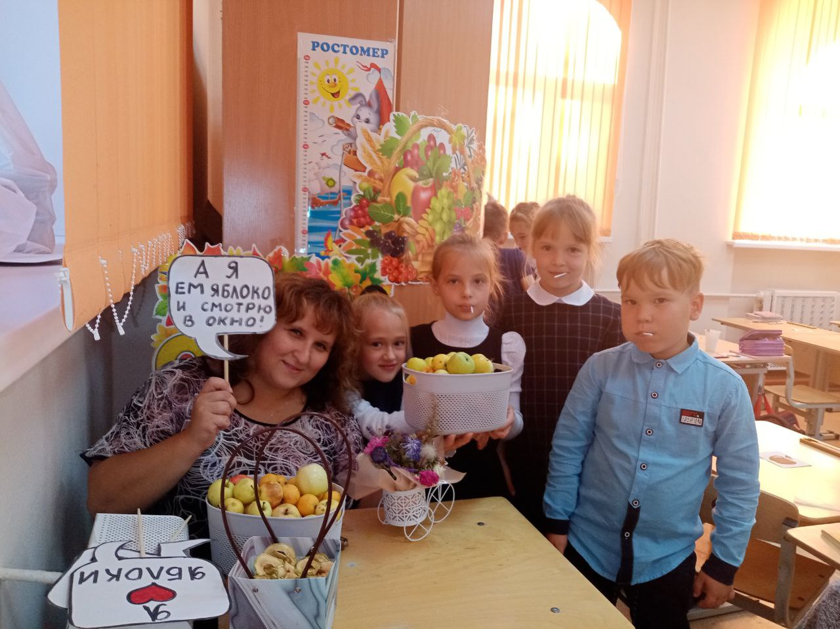
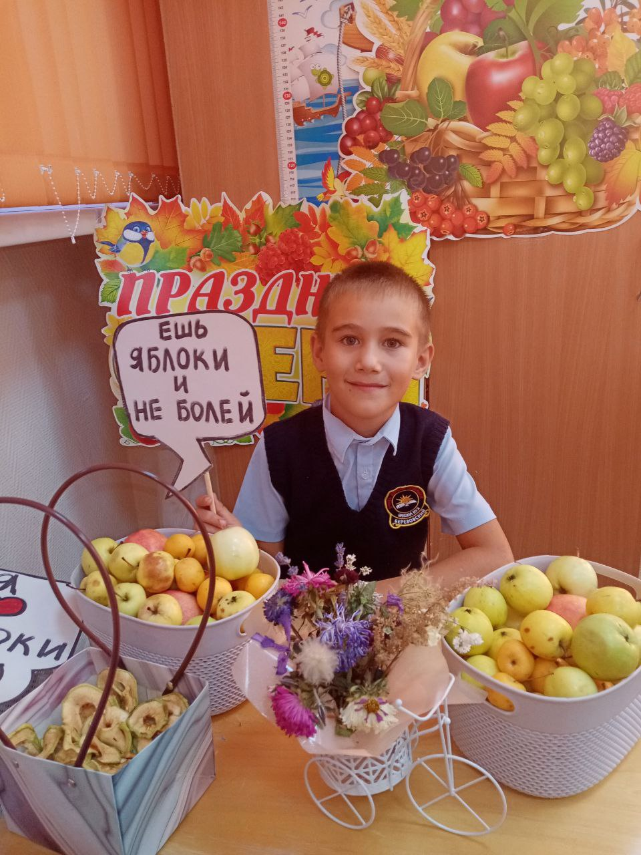
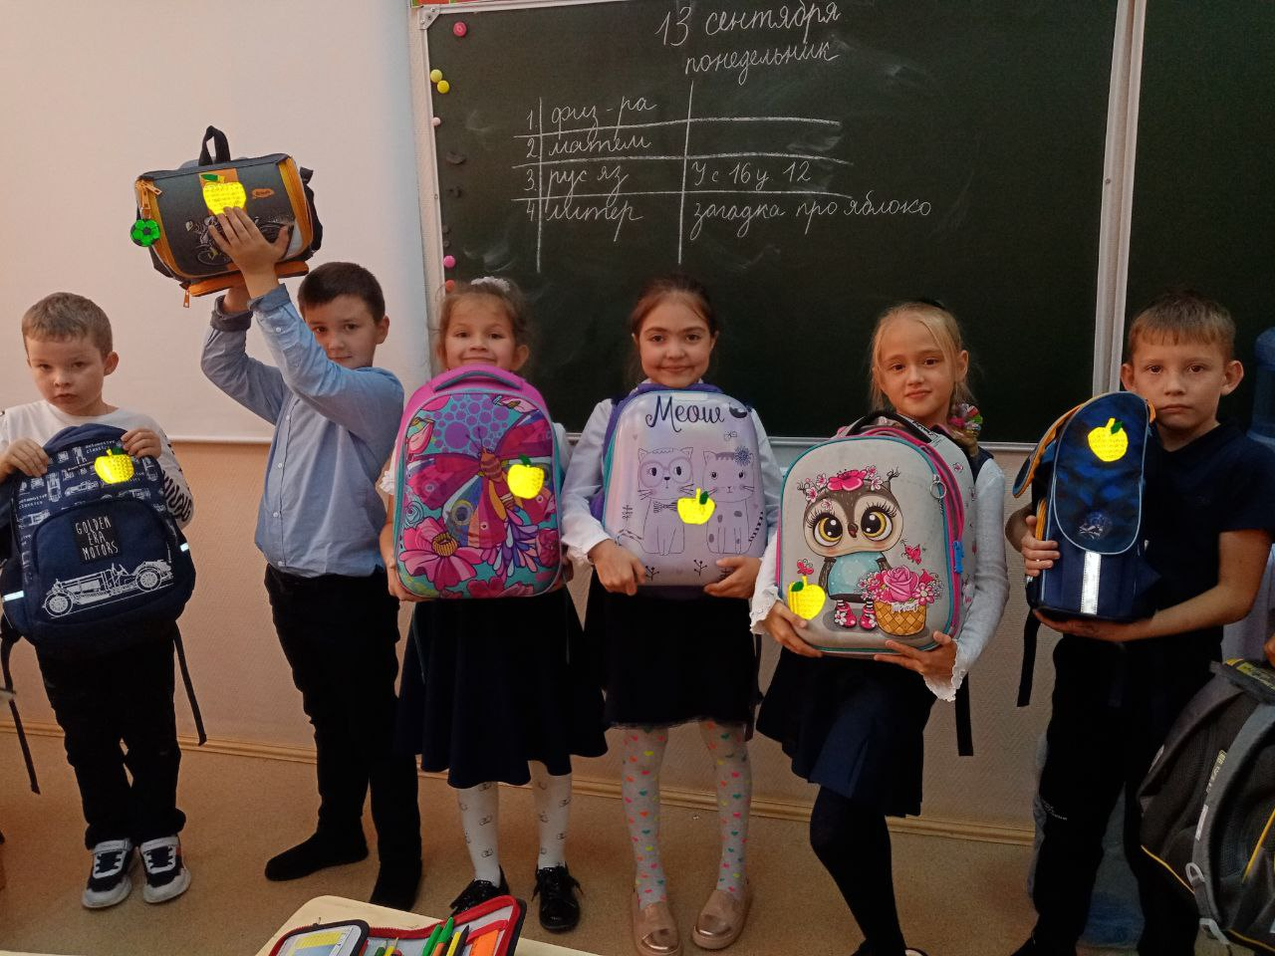
Пример лонгитюдной игры-«однодневки».
Познавательная игра «Яблочный день».
Приурочена к Международному дню яблок.
Рассчитана на 1 учебный день
Каждый урок - задание тематически связанное с предметом - яблоко
Русский язык - писали предложения о яблоке и яблоне.
Математика - в качестве устного счета решали задачи про яблоки, используя яблоки как счетный материал.
Литературное чтение - вспоминали пословицы, поговорки и сказки про яблоко
Технология - изготовление светоотражателя в форме яблока для рюкзаков из специальной клейкой пленки.
Продукты игрового дня - Яблочный праздник (завершающее мероприятие), светоотражатели на рюкзаках.
Перемены были заняты тематической фотосессией.

Slide 9
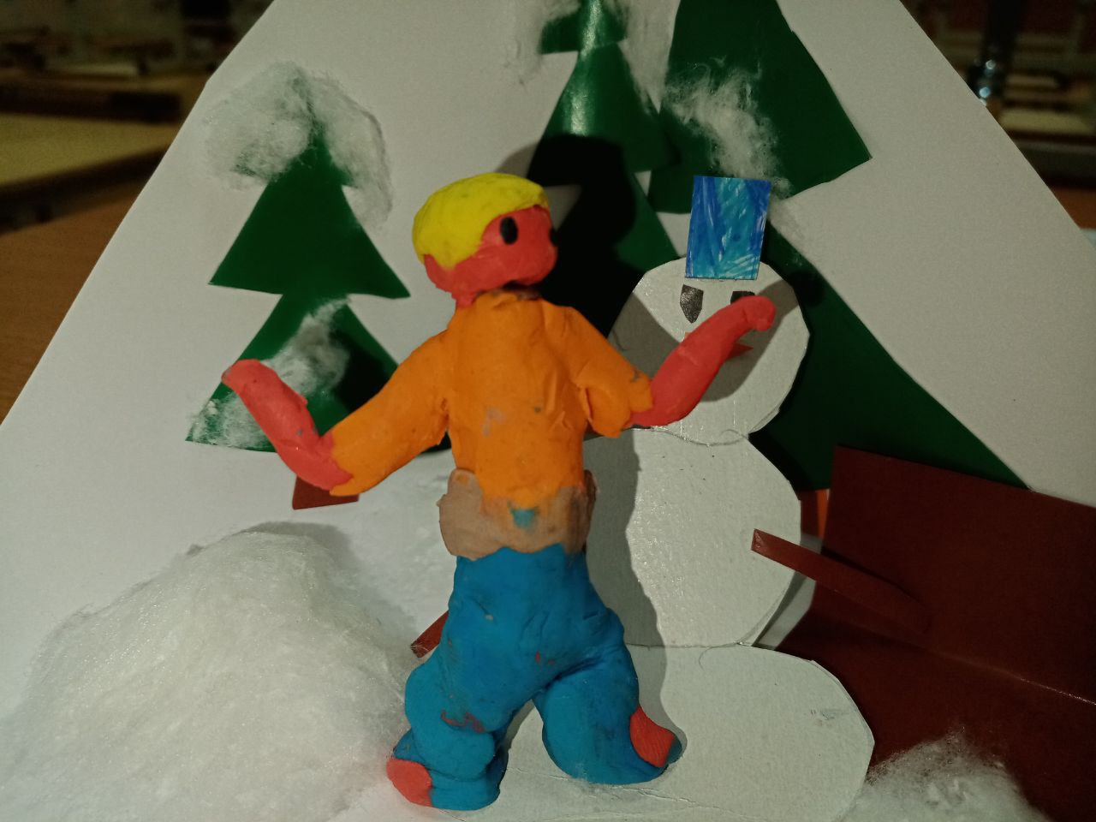
Пример лонгитюдной игры средней продолжительности (учебная неделя).
Общеразвивающая литературная игра «В гости к зиме».
Приурочена к событию - приход зимы.
Основа игры - метапредменые связи ( литературное чтение + окружающий мир+внеклассная деятельность)
1 этап подготовительный: урок окружающего мира «В гости к зиме» (знакомство со свойствами льда), урок литературного чтения (актуализация знаний по теме: «Стихотворение, рифма, ритм стихотворения»), урок технологии (Создание декораций и образов для мультфильма о Снежной королеве из пластилина)
Финальные продукты игры: внеклассное мероприятие «Зимние забавы с рифмами», мультипликационный фильм-сказка для родителей «Петя и Снежная Королева»
Интеграция приемов образовательной деятельности, воспитательной работы и творческих элементов.

Slide 10
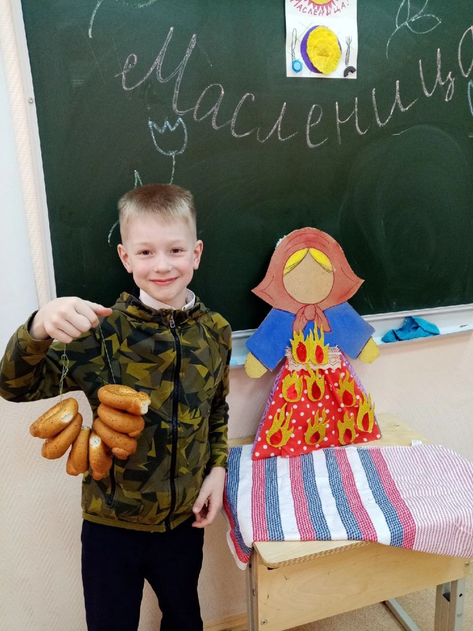
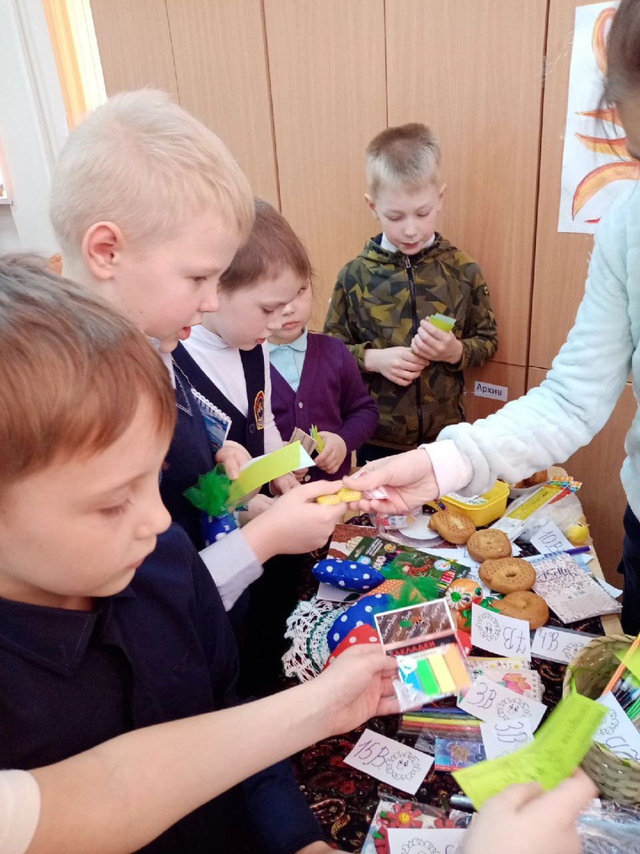
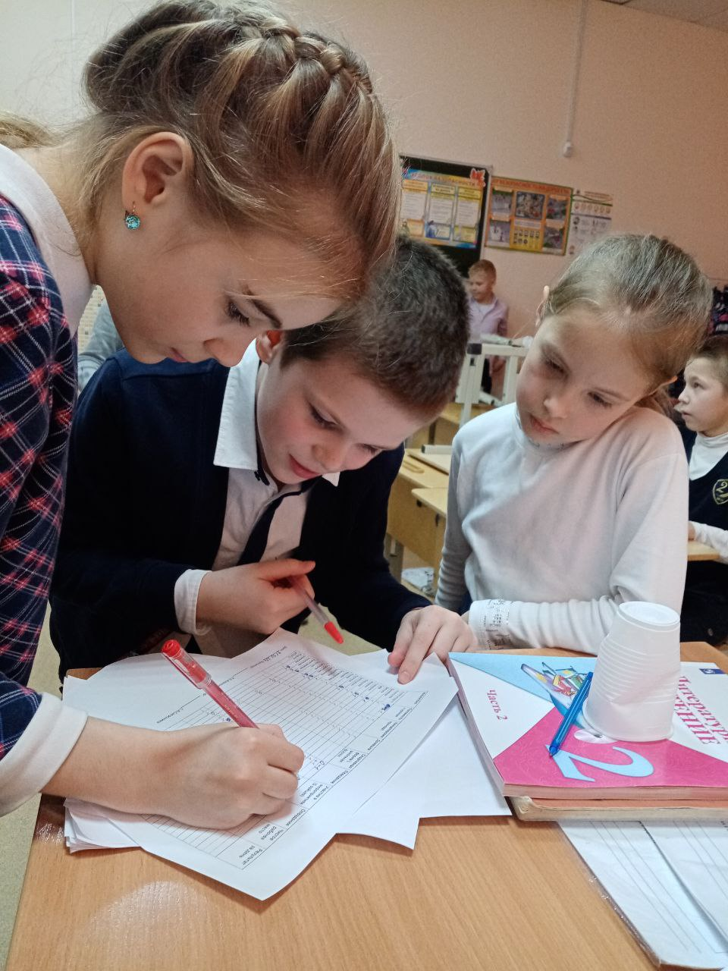
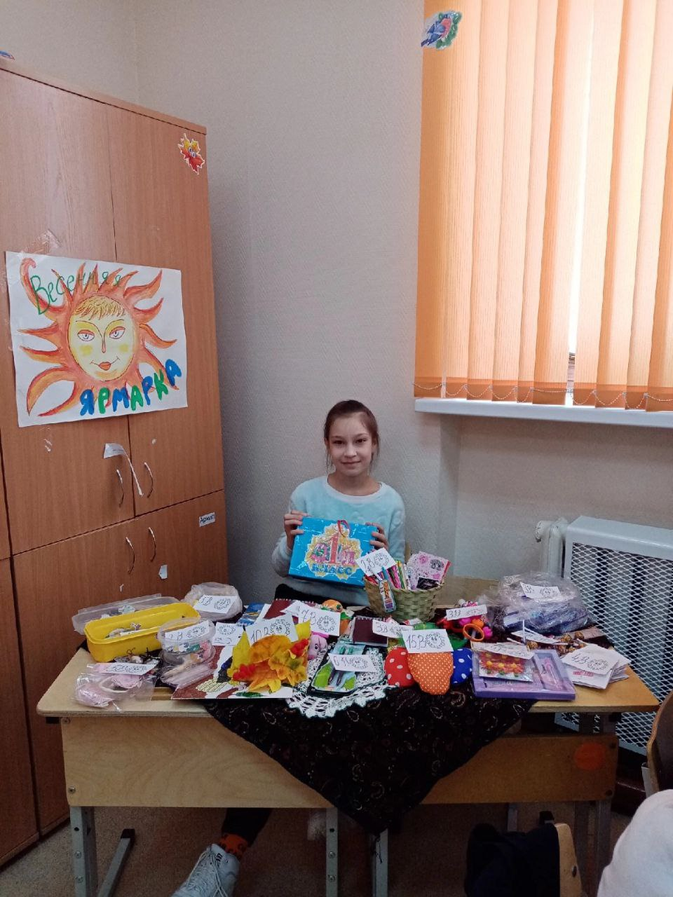
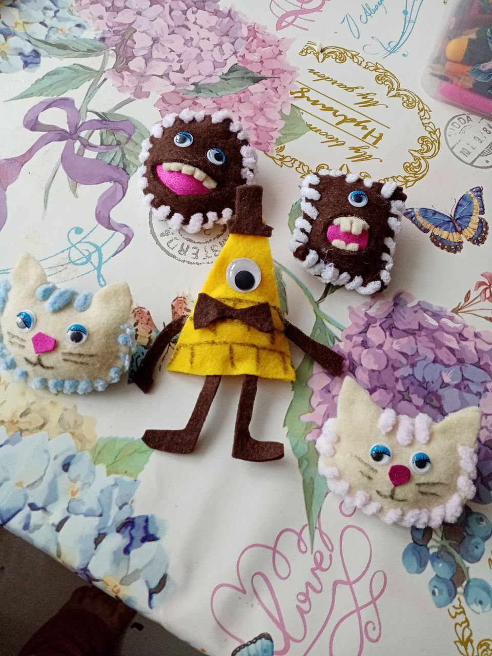
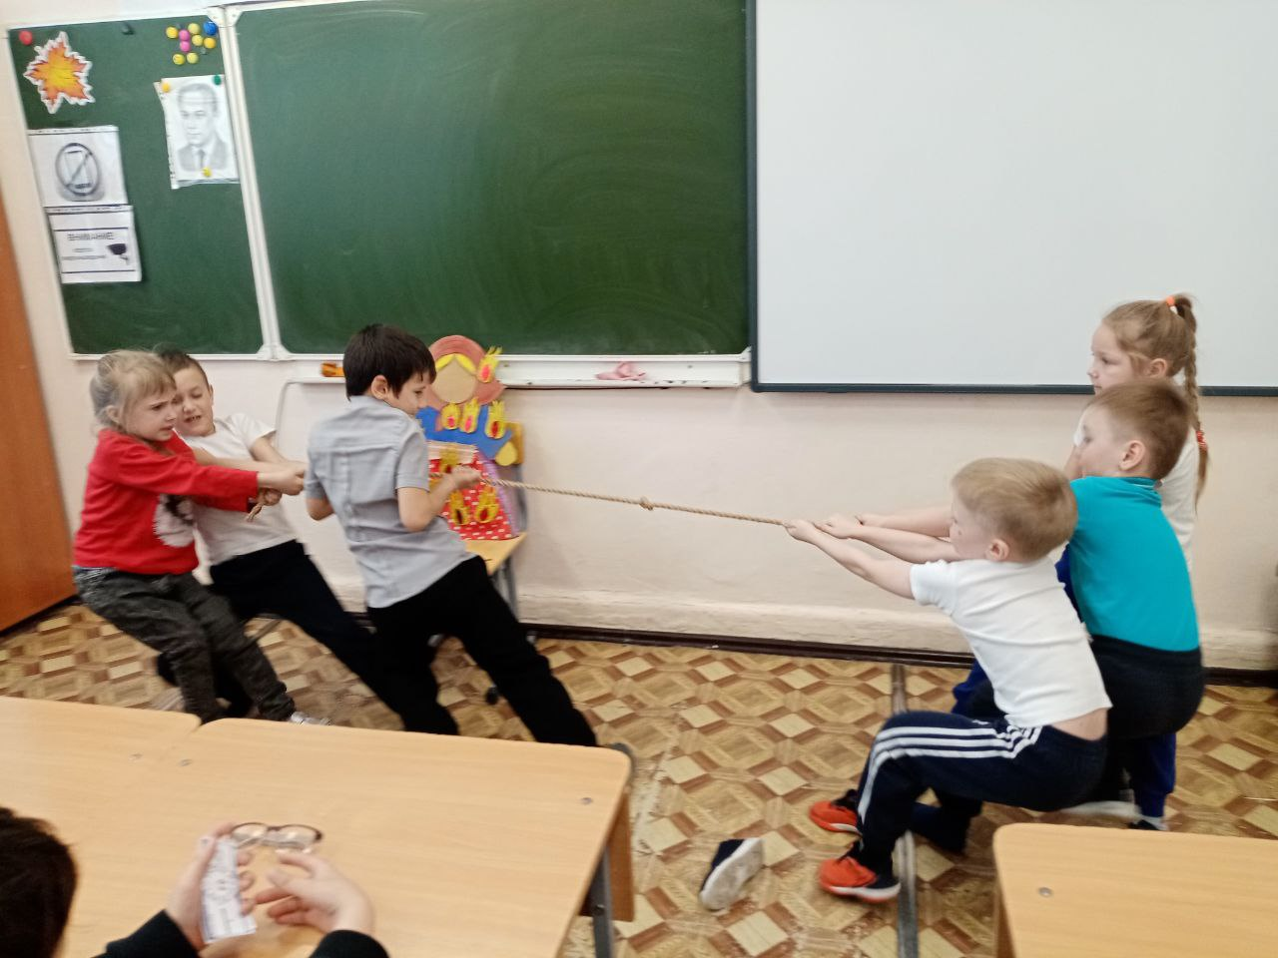
Пример лонгитюдной игры длительного срока (3 недели).
Экономическая игра «Богатая Масленица».
Сценарий игры разрабатывался участниками, выбрано 2 человека - куратор проекта и бухгалтер;
Создана собственная денежная валюта класса - веснянки.
Правила игры (критерии для выдачи «зарплаты», форма финального продукта) разрабатывались кураторами игры
Мощная система по формированию финансовой грамотности у учащихся, дополнительный стимул к совершенствованию математических вычислений у класса
Подготовка финального продукта - Масленичной ярмарки привлекла творческие ресурсы класса и родительского состава (на ярмарку были представлены товары ручной работы)
Мероприятия, проведенные в ходе игры: ежедневный контроль за дисциплиной класса (поведение, опоздания, внешний вид, опрятный вид рабочего места, выполнение домашнего задания, готовность к урокам), мастерская по изготовлению сувениров для ярмарки (на уроке технологии), несколько интеллектуальных и спортивных мероприятий (где дети могли получить «премию»), финальное мероприятие - Масленичная Ярмарка.

Slide 11
Результат проведения лонгитюдных игр (собственный опыт)
Повышение мотивации детей, интерес к учебному процессу;
Как следствие - высокая успеваемость в классе (за первый триместр в классе из 22 человек: 5 отличников, 7 «хорошистов», ни одного неуспевающего);
Быстрое, качественное усвоение изучаемого материала;
Тесный контакт и активное сотрудничество с родителями;
Для педагога - совершенствование организаторских способностей;
Активное использование метапредметных связей, которое показывает ученикам целостную картину восприятия мира, неразрывную связь знаний, получаемых в школе, с действительностью.

Slide 12
Секрет хорошего преподавания в том, чтобы рассматривать интеллект ребёнка как плодородное поле, в котором могут быть посеяны семена, чтобы вырасти в тепле пылающего воображения.
Мария Монтесори
СПАСИБО ЗА ВНИМАНИЕ!

